Slide 1

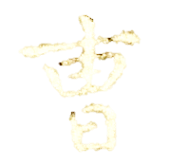
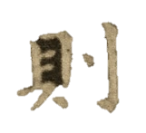
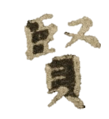
量子力学：哥廷恩出品
Quantenmechanik: Produkt aus Göttingen
2025. 04. 24
中国科学院物理研究所

Slide 2
量子论诞生时期的
德语区学术制度
1. 大学生大学期间可以上两个大学
2. 专业要选主修专业 （Hauptfach) 和辅修专业 (Nebenfach)
例：约当的主修专业是数学，辅修专业是动物学
必须满 6个以上学期才能获得博士学位；博士答辩完毕后还有现场口试
例：泡利就是6个学期就获得博士学位的
4. 获得博士学位以后欲走学术路线的，可以做 Habilitation, 有 “房师”，
但独立工作。 结业时提供的总结报告叫 Habilitationsschrift, 通过后博士称号
变为 Habil. Dr., 可以获聘 Privatdozent (私俸讲师)， 等候其他地方的教授聘书
例：海森堡的导师是索末菲，做Habilitation时的“房师”是玻恩
5. 教授是系里的职员，但有的教授名下有一个自己的Institute (汉译研究所)。

Slide 3
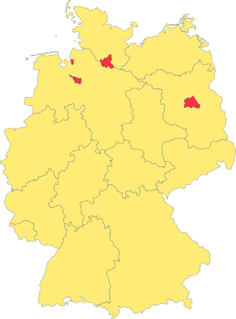
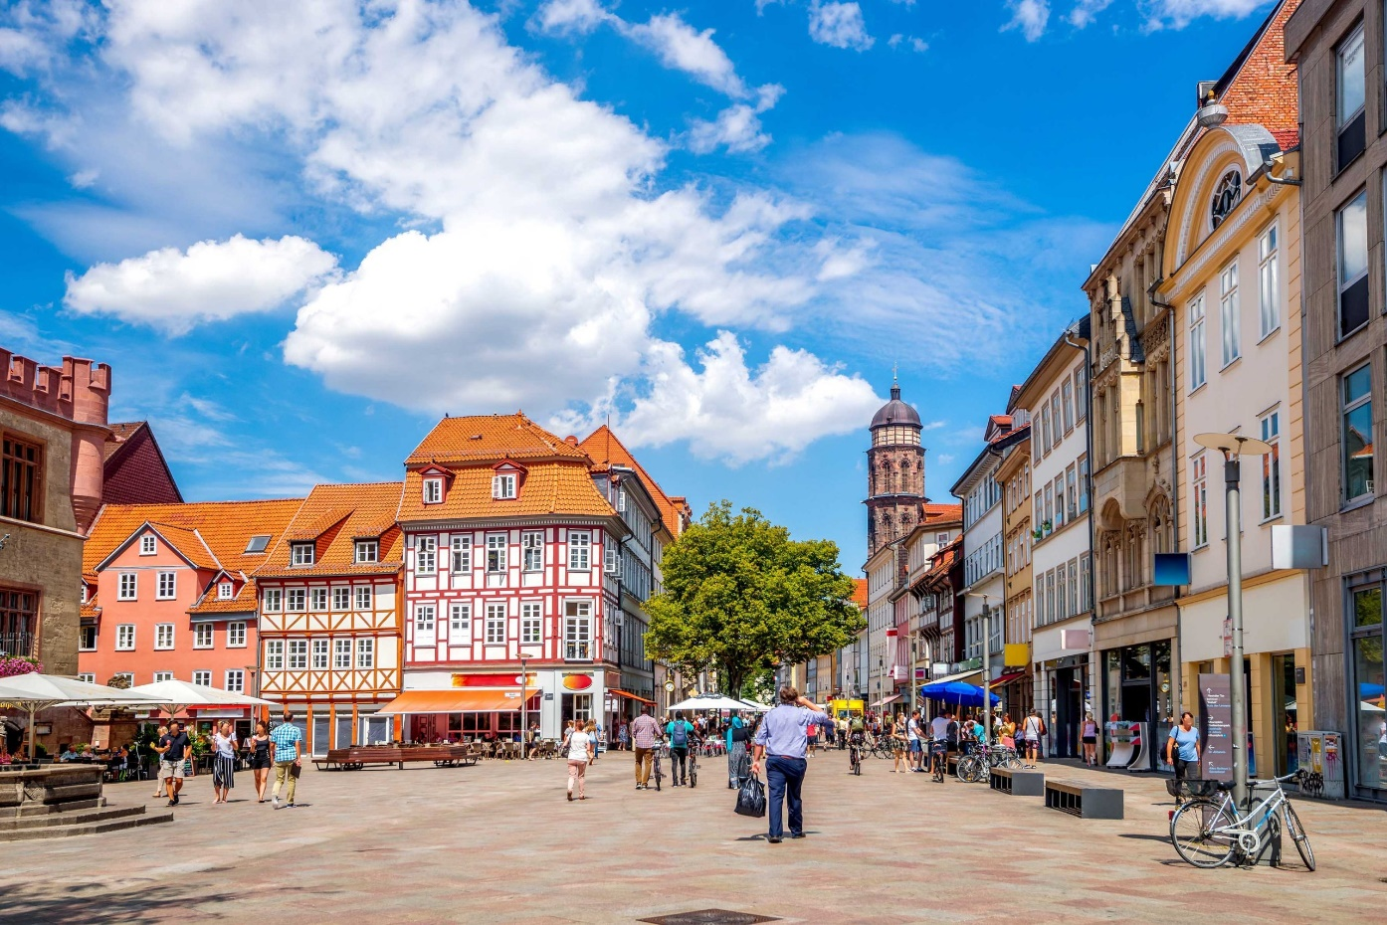
Die Stadt Göttingen
Göttingen
Ulm
Extra Gottingam non est vita, si est vita non est ita.
哥廷恩之外没有生活，就算有也不是咱这样的！

Slide 4
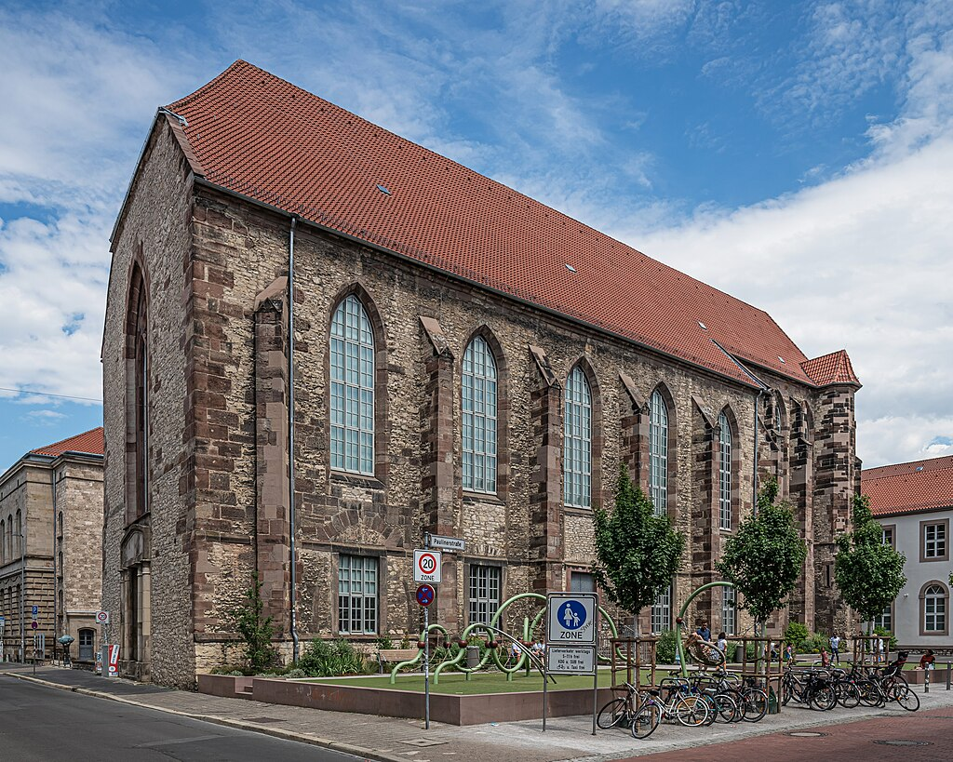

Universität Göttingen
Since 1734
校训：In publica commoda

Slide 5
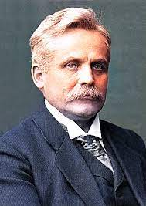
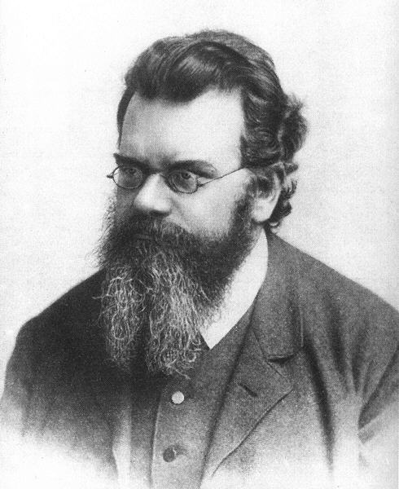
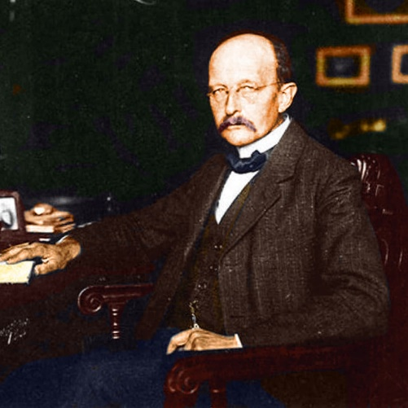
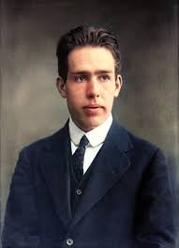
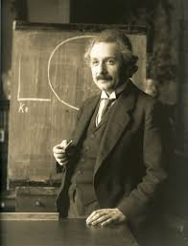
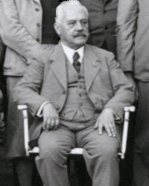
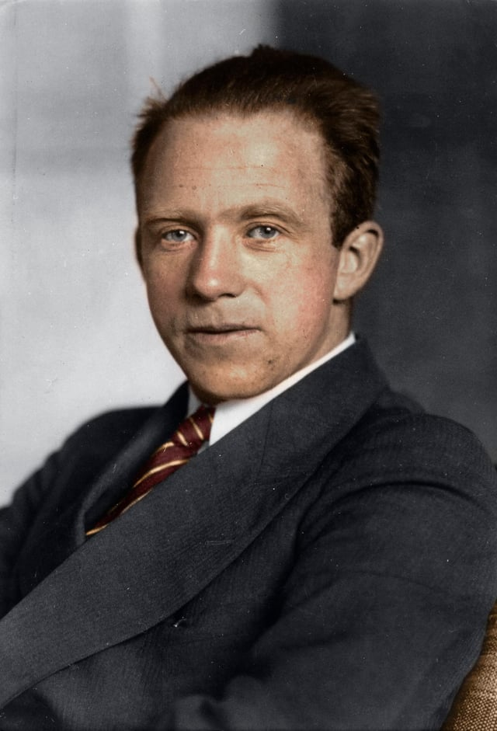
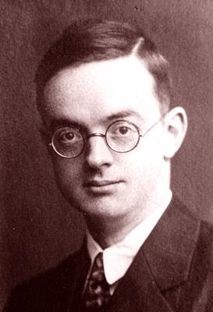
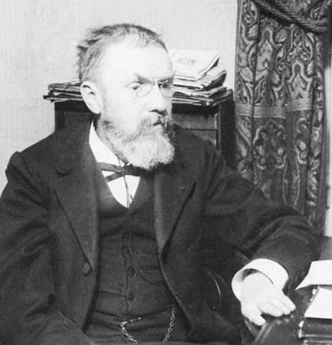
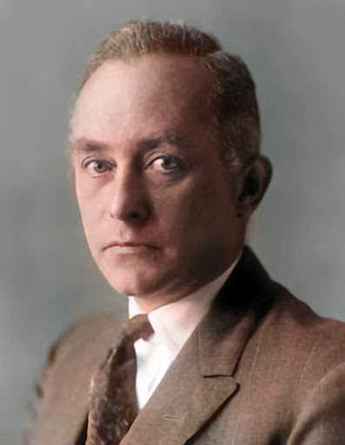
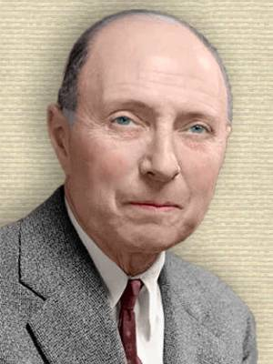
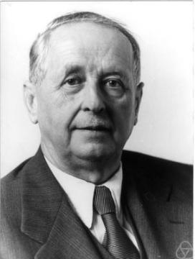
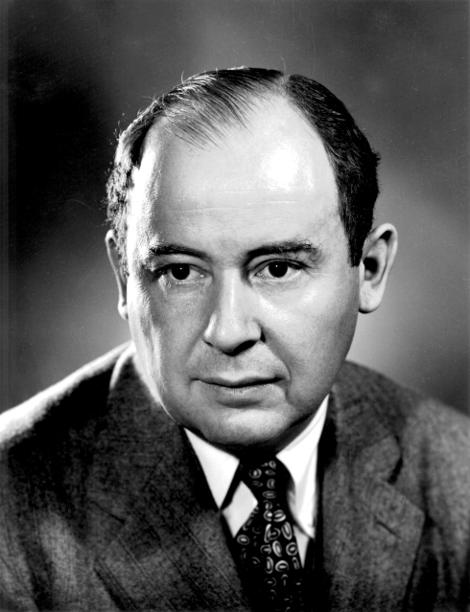
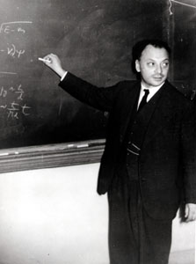
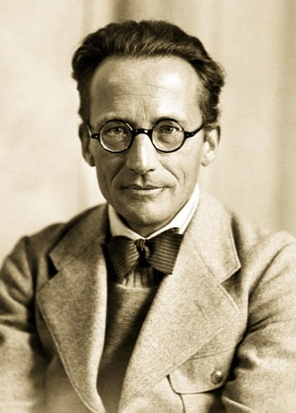
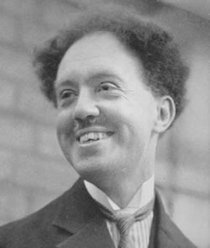
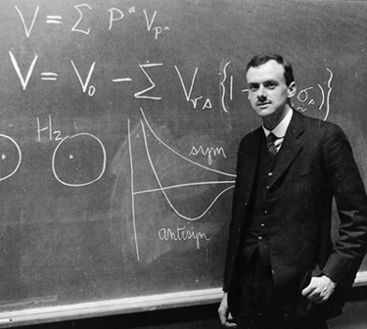
Who is involved in
量子论-量子力学？

Slide 6


我注意到的关于量子力学的事实
1924 玻恩, 提出“量子力学”一词
1925 玻恩-约当, 构造矩阵力学
1925-1926 玻恩-海森堡-约当， 狄拉克， 泡利，发展矩阵力学
1926 薛定谔 波力学方程 （1922， 1925， 1926）
1926-- 玻恩，约当，狄拉克， 波力学的诠释， 表示论
1927 泡利方程；冯$∙$诺伊曼的量子力学公理化
狄拉克方程
玻恩， 约当，狄拉克，海森堡，泡利，薛定谔，冯$∙$诺伊曼

Slide 7
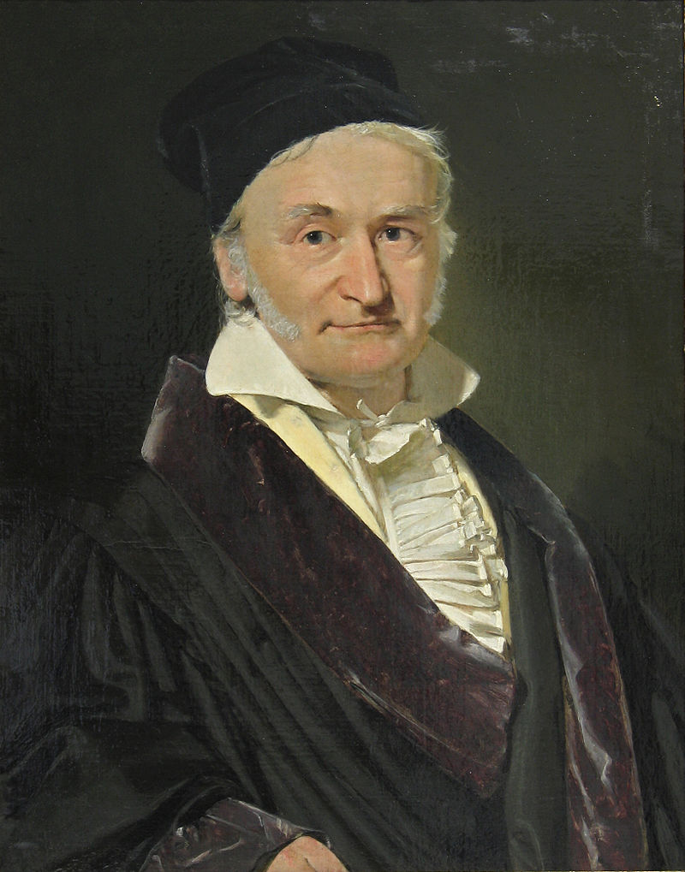
Carl Friedrich Gauss
少年神童，深受 Brunswick 大公的赏识
1795-1798, University Göttingen
1799, University of Helmstedt, Ph. D
1799- ？？ Private Scholar
1807-1855, University Göttingen 教授， 天文台台长
Gauss 被誉为 Titan of Science
Physics: 力学/流体力学， 磁学/地磁测量，矢量分析
Carl Gauss, 1777-1855

Slide 8
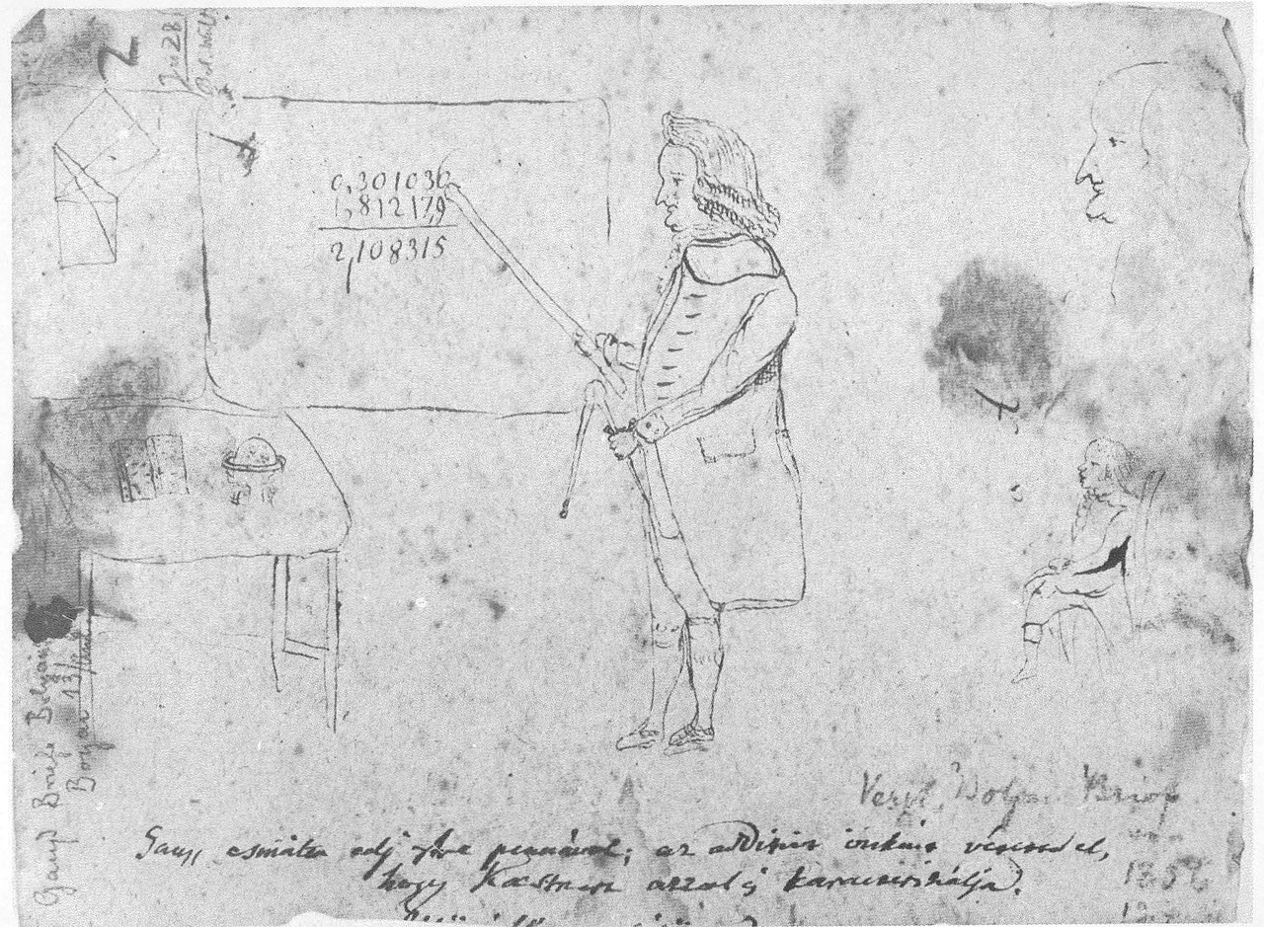
Abraham Gotthelf Kästner：the leading mathematician among poets, and the leading poet among mathematicians.
Carl Friedrich Gauss
Carl Gauss, 1777-1855
Gauss 1795 年的漫画

Slide 9
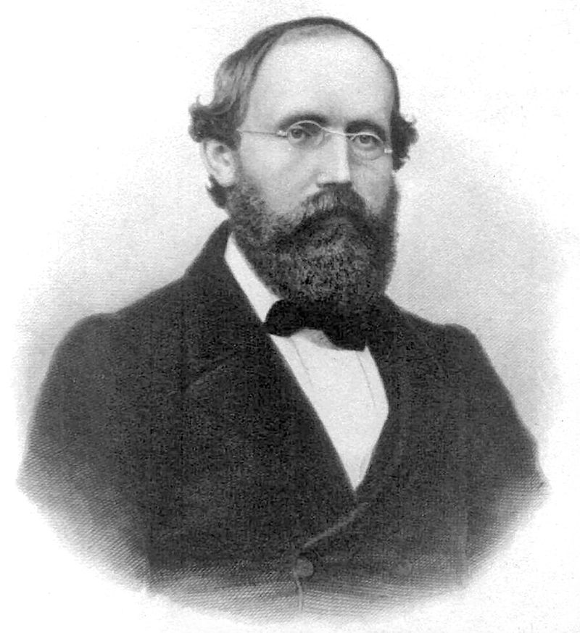

Bernhard Riemann
1846， University Göttingen, Theology / 遇到高斯
1847-1849， University Berlin， 数学
1849-1851， University Göttingen，Ph.D, 导师为高斯
1854， 开创黎曼几何，为广义相对论基础； 首次将
“Quanta” 引入几何
1858, Schwere, Elektrizität und Magnetismus （1876 发表）
Riemann-Silberstein Vector $E+icB$
1859， 黎曼猜想
复分析和微分方程也是黎曼的研究重点.
Bernhard Riemann，1826-1866

Slide 10
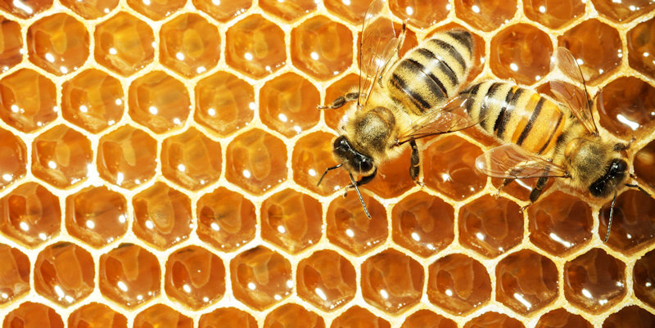
Bernhard Riemann
Bernhard Riemann ： Über die Hypothesen, welche der Geometrie zu Grunde liegen
Talk before Gauss, Dedekind, Weber 等同事 (1854.06.10).
黎曼：论作为几何学基础的几个假设
提出流形的概念，奠立了微分几何~广义相对论的数学基础
第一次将量子(Quanta)用于科学；量子力学最终走入几何化
流形之确切的、通过某些特征或者边界相区分的部分称为 Quanta. Quanta的比较依其性质或者针对分立量通过计数，或者针对连续量通过测量。
无意中阐明了量子的思想。1893~1900 物理学家认识到了电的量子和光的量子

Slide 11
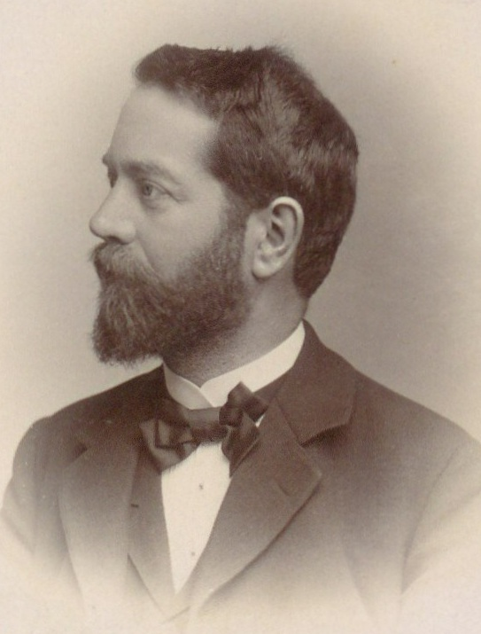
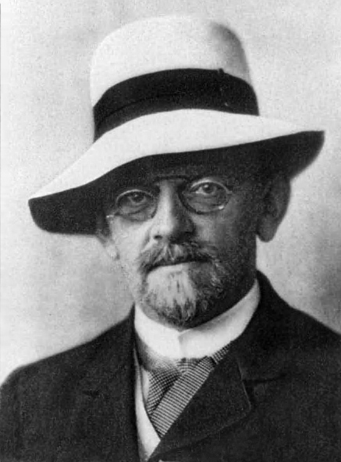
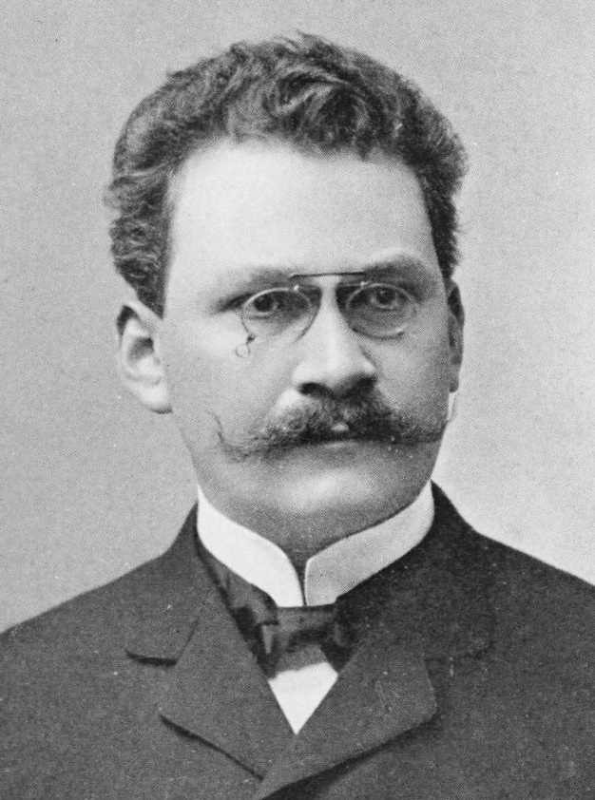
量子论诞生时期哥廷恩大学的数学三架马车
Felix Klein, 1849-1925
David Hilbert, 1862-1943
Hermann Minkowski, 1864-1909
索末菲、玻恩的“房师”
引力场方程、希尔伯特空间
闵可夫斯基空间

Slide 12
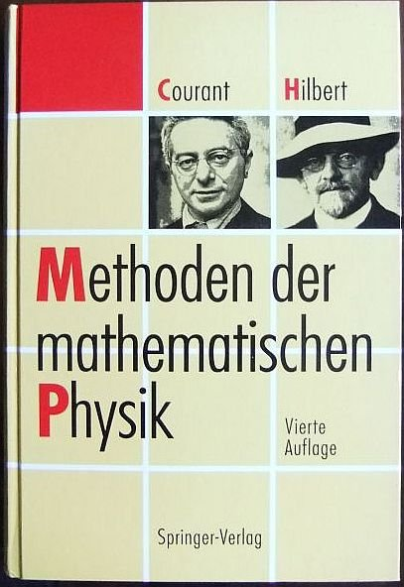
David Hilbert
1924年 Methoden der mathematischen Physik
1924年， 玻恩造了量子力学一词
1925年， 玻恩和希尔伯特前助手约当创造了矩阵力学
1926年， 薛定谔波力学:“量子化作为本征值问题”
巧合乎，天意乎？

Slide 13
Wilhelm Wien
1882-1886， Göttingen 大学/Berlin 大学， Ph.D
1896, Wien Distribution of Black-body radiation
1900-1920, Universität Würzberg 物理教授
1920-1928， Universität München 物理教授
Wilhelm Wien，1864-1928

Slide 14
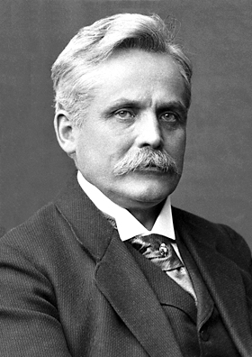

Wilhelm Wien
1893，能量量子，电磁量子
功量子，热量子，电量子
$U_{ν}=f\left(ν, T\right)$
Wien’s 挪移 定律
Planck: $S=F(U_{ν}/ν)$
《黑体辐射》《得一见机》
Wilhelm Wien , 1864-1928

Slide 15
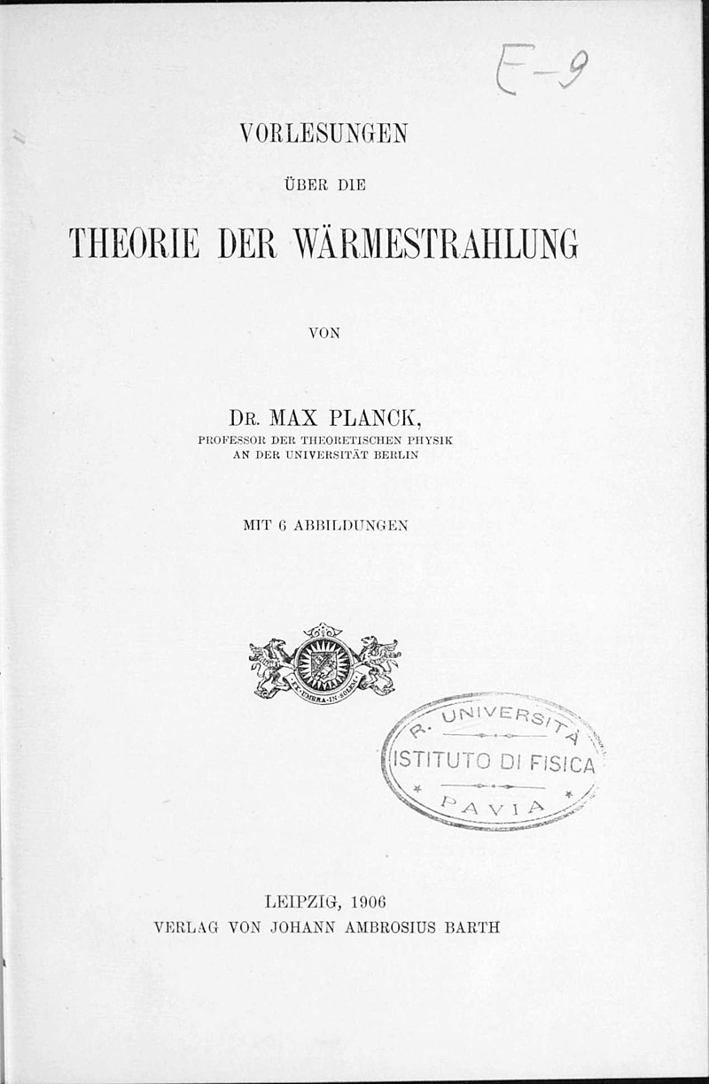
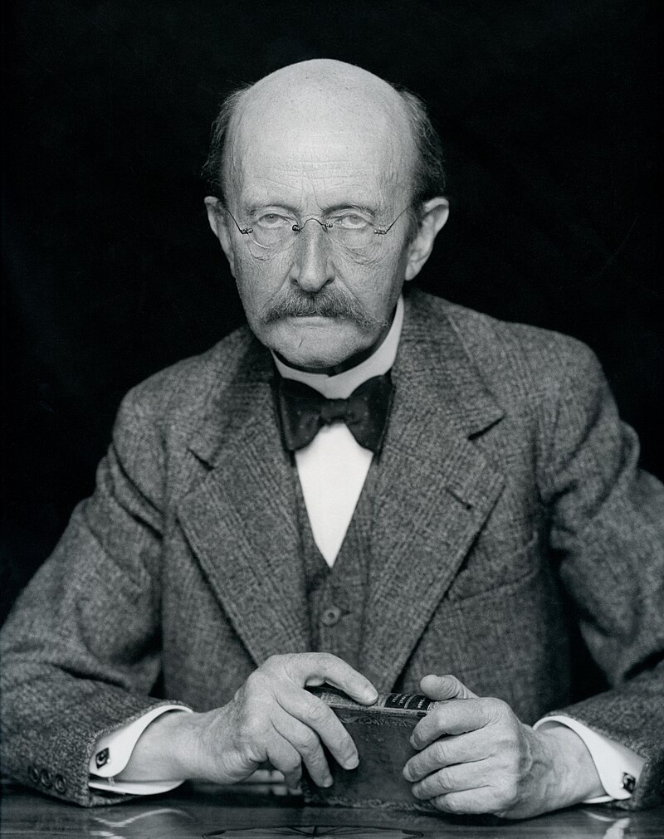

Max Planck
$$ε=hν$$
$$\iint{dqdp}=h$$
1900.12.14， Geburtstag der Quantentheorie.
—Sommerfeld, 1919
Vorlesungen über die Theorie der Wärmestrahlung, 1906
Max Planck， 1858-1947

Slide 16
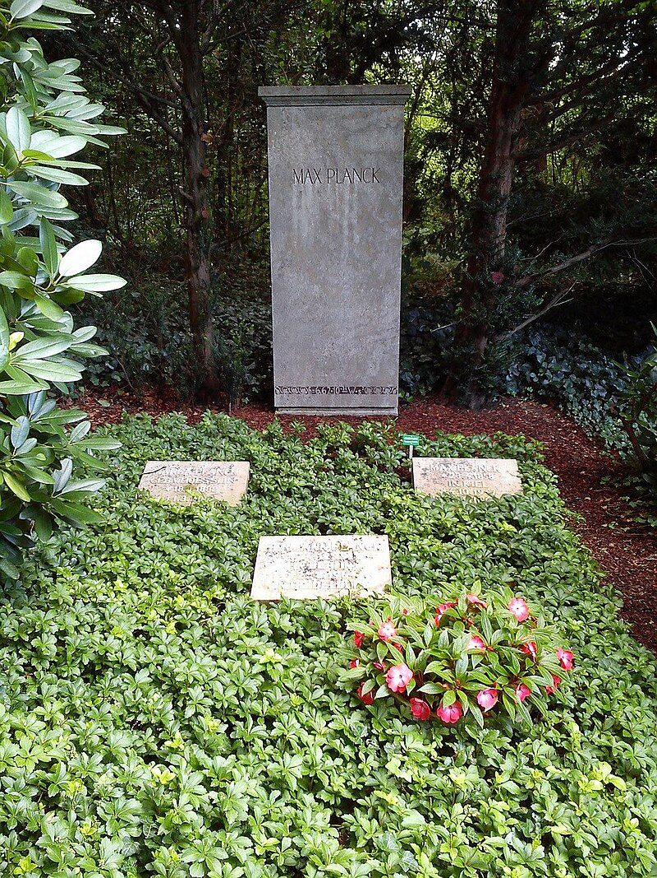
Max Planck
普朗克的太爷爷、爷爷
都做过哥廷恩大学的教授。
1945年普朗克搬到哥廷恩
1947年辞世。
普朗克墓地，哥廷恩

Slide 17
Arnold Sommerfeld
1891, University Königsberg, 博士
1893, University Göttingen, Theodor Liebisch 助手
1895, University Göttingen, Habilitation, Klein 门下
1895-- University Göttingen, 私俸讲师
1897-1910 与 Klein合作 Die Theorie des Kreisels
1897, Bergakademie in Clausthal-Zellerfeld, 数学教授
1900，Technische Hochschule Aachen， 应用力学教授
1906, Universität München, 理论物理教授
Arnold Sommerfeld, 1868 – 1951

Slide 18
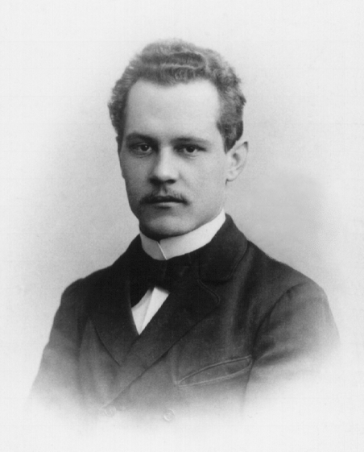
Arnold Sommerfeld
Werner Heisenberg NP1932
Wolfgang Pauli NP1945
Peter Debye NP1936
Paul Sophus Epstein
Hans Bethe NP1967
Ernst Guillemin
Karl Bechert
Paul Peter Ewald
Herbert Fröhlich
Erwin Fues
Helmut Hönl
Ludwig Hopf
Walther Kossel
Adolf Kratzer
Alfred Landé
Otto Laporte
Wilhelm Lenz
Rudolf Peierls
Walter Rogowski
Rudolf Seeliger
Heinrich Welker
Gregor Wentzel
构建近代物理的索家班
Postdoctors
Herbert Kroemer
Linus Pauling, NP 1954，1962
Walter Heitler
Werner Romberg
Isidor Rabi NP 1944
Max von Laue NP 1914
Arnold Sommerfeld,
1868 – 1951
MacTutor of Maestros
大师的大老师

Slide 19
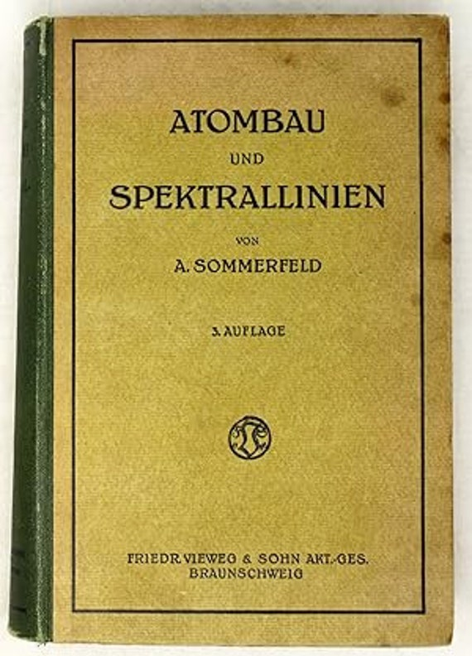
Arnold Sommerfeld
原子构造与谱线， 1919

Slide 20
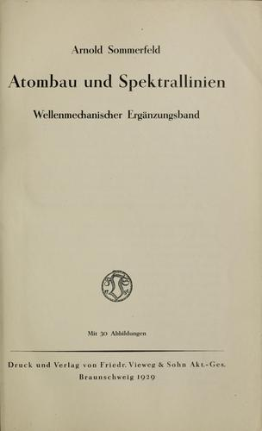
Arnold Sommerfeld
原子构造与谱线—波力学增补卷， 1929

Slide 21
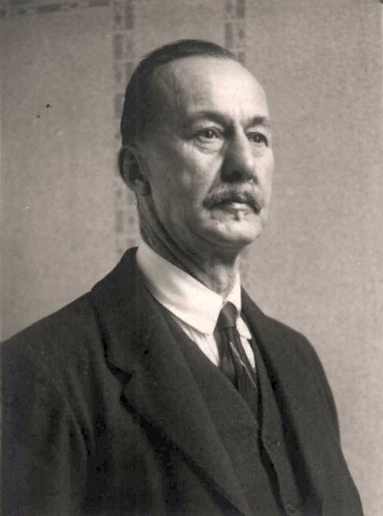

Wilhelm Wirtinger
1887, University Vienna, 博士
1890，University Vienna, Habilitation
曾在柏林大学和哥廷恩大学跟随 Felix Klein 学习
1897年，作为对本征值概念的推广，提出了 spectrum of an operator 的概念
1927年， Wirtinger Derivative
他就是被 Ernst Mach 派去给中学生泡利
辅导数学的维也纳大学数学教授
$$\frac{∂}{∂z}=\frac{1}{2}\left(\frac{∂}{∂x}−i\frac{∂}{∂y}\right)$$
$$\frac{∂}{∂\overline{z}}=\frac{1}{2}\left(\frac{∂}{∂x}+i\frac{∂}{∂y}\right)$$
Wilhelm Wirtinger, 1865-1945

Slide 22
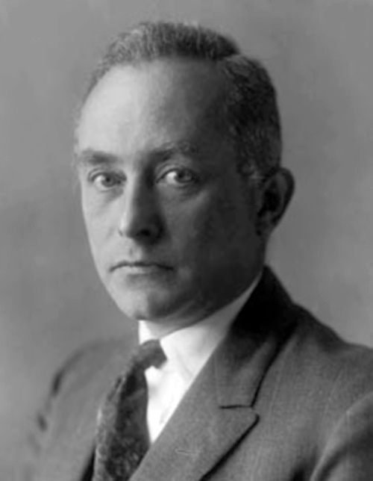
Max Born
1901， Breslau 大学
1902， Heidelberg大学
1903， Zurich 大学
1904， Göttingen 大学，做过希尔伯特助手
1906， 在Göttingen 大学Carl Runge名下获得博士学位
1908， 在Göttingen 大学做Habilitation, 方向相对论，
闵可夫斯基安排 Otto Toeplitz 辅导玻恩 矩阵代数
1909~1915 哥廷恩大学 私俸讲师
1915， 柏林大学教授， 接触普朗克
1919， Frankfurt 大学教授
1921-1933， Göttingen大学教授
Max Born, 1882-1970

Slide 23
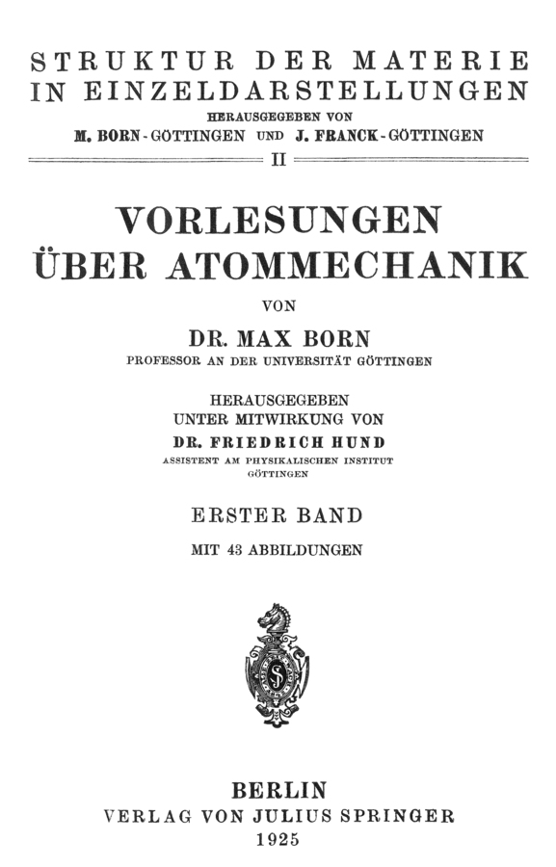
Max Born
玻恩 1923/1924年 讲授并撰写 Atommechanik, 并为 一种“新力学”预留了位置，1925年出版;
1924年， 造了 “Quantenmechanik” 一词, 1925年和学生约当一起构造了矩阵力学；
参与创建量子力学的年轻人基本上都是他的学生或助手 (约当、海森堡、泡利、洪特、维格纳、费米…)；
曼哈顿工程，奥本海默是他的学生，泰勒、福克斯是他的助手；
他的学生程开甲、彭桓武是中国的两弹元勋；
1947年，28岁的黄昆瞟了一眼他办公桌上乱糟糟的书稿，于是有了 Dynamical theory of crystal lattices 一书.

Slide 24
Max Born
Born 1924年6月造了“Quantenmechanik” 一词
“玻恩学派” 与 “量子力学” 相关联.
“my school” – Born, 1954 in Born & Huang
Es ist doch merkwürdig, daß so viele Leute gar keine Gefühl für die innere Wahrscheinlichkeit einer Theorie haben。
竟然有很多人对理论的内在可能性 (或然性？)一点儿感觉都没有。
—— Born to Einstein (?)

Slide 25
Max Born
量子力学 (道、理论) 有了它的第一种形式： 矩阵力学
1. W. Heisenberg, Über quantentheoretische Umdeutung kinematischer und mechanischer Beziehungen (运动学的和力学的关系之量子理论转义)， Z. Physik, 33 (1925) 879-893.
2. M. Born and P. Jordan, Zur Quantenmechanik (论量子力学), Z. Physik, 34 (1925) 858-888.
3. M. Born, W. Heisenberg, and P. Jordan, Zur Quantenmechanik II (论量子力学II), Z. Physik, 35 (1926) 557-615.
1926, Born “Zur Quantenmechanik der Stoßvorgänge (论碰撞的量子力学)”波函数的概率诠释.

Slide 26
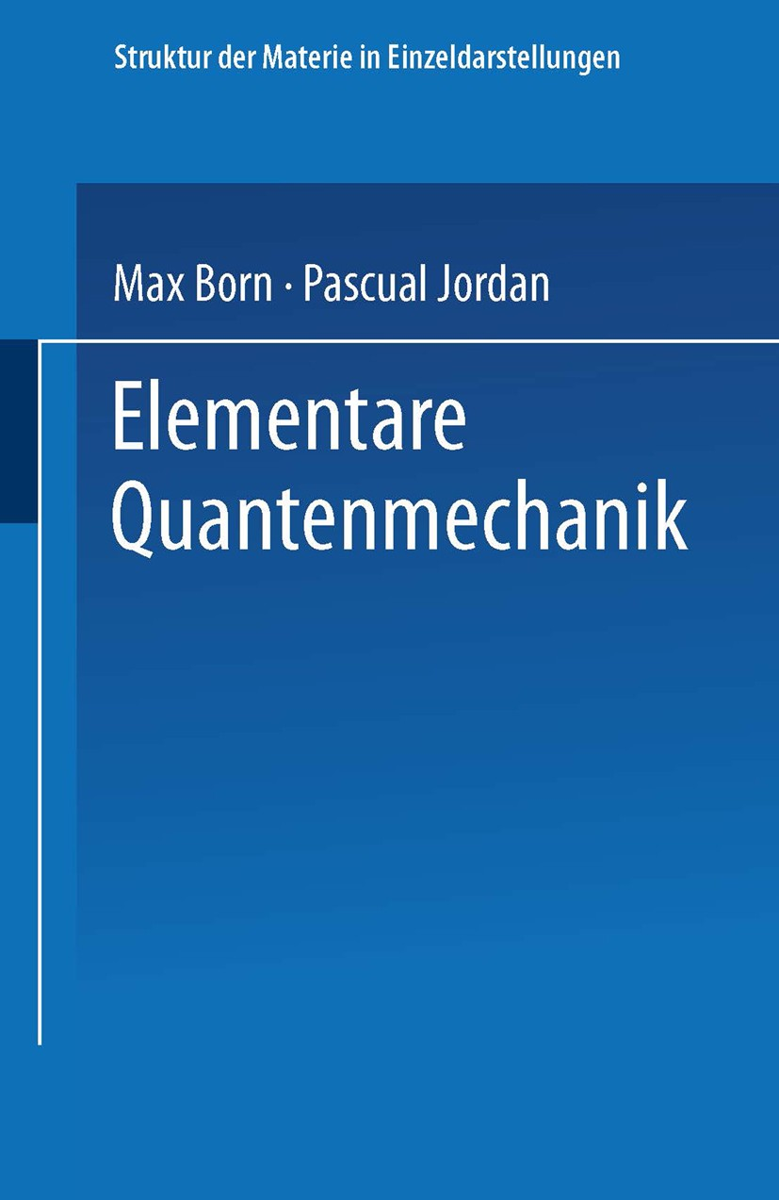
Max Born
Max Born, Pascual Jordan, Elementare Quantenmechanik
(基础量子力学), Springer (1930).

Slide 27
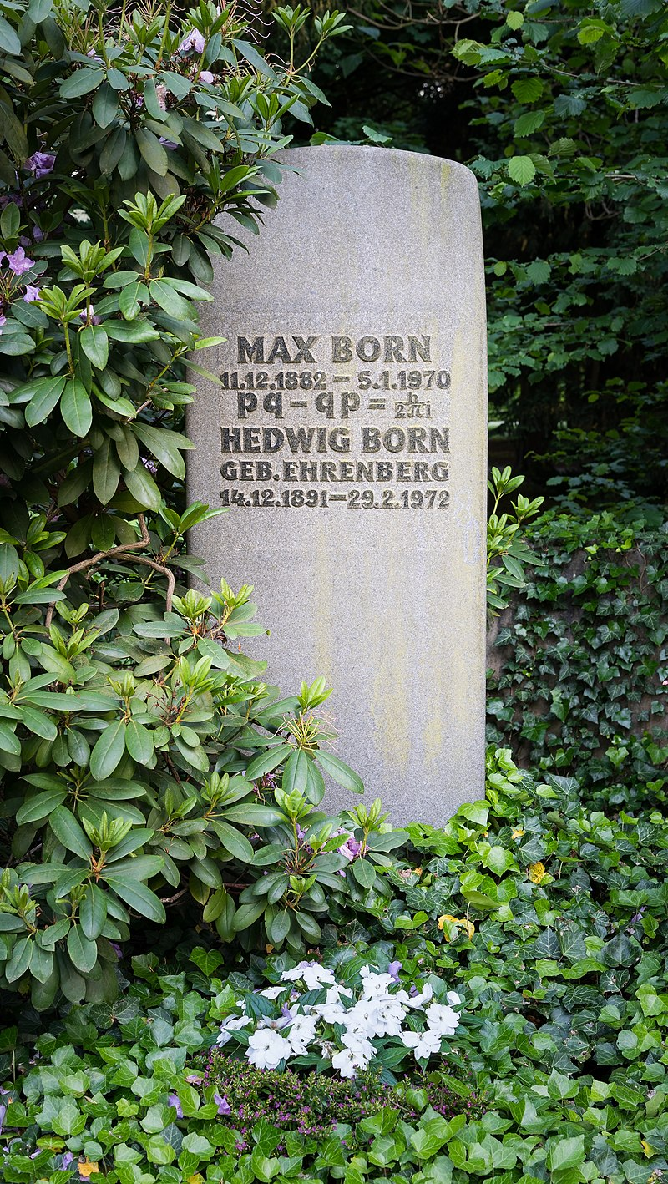


Max Born
量子化条件： $pq−qp=\frac{h}{2πi}$
交换关系
$pq−qp=0$
$pq−qp=\frac{h}{2πi}$
$L_{i}L_{j}−L_{j}L_{i}= iε_{ijk}L_{k}$
换我心，为你心，始知相忆深。
—[唐]顾夐 《诉衷情》

Slide 28
Werner Heisenberg
1920底， 慕尼黑大学入索末菲门下
1922， 第一篇文章即引入半量子数
1923， 到哥廷恩跟玻恩学习原子物理，在那儿遇到玻尔
1923， 以流体研究获博士学位，导师为索末菲
1924， 在玻恩门下做 Habilitation
1924.09-1925.05， 1926 一段时间, 在玻尔处
1924-1927， 哥廷恩大学讲师
1925， 改造Kramers 色散关系为量子形式， 玻恩润色成文。
又， Born-Heisenberg-Jordan “ Zur Quantenmechanik II”
1926, 基于波力学提出交换作用
1927, Uncertainty Principle
1932， 质子-中子对称性
1946, 回到哥廷恩 (英占区)
Werner Heisenberg, 1901-1976

Slide 29
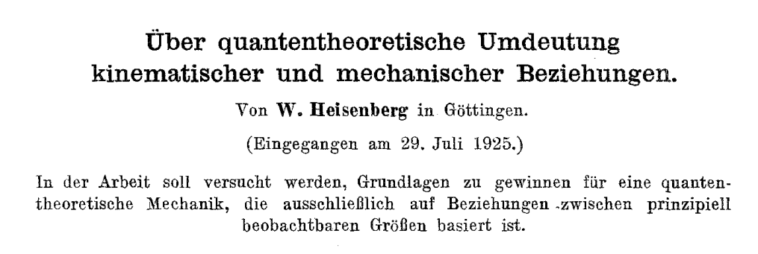
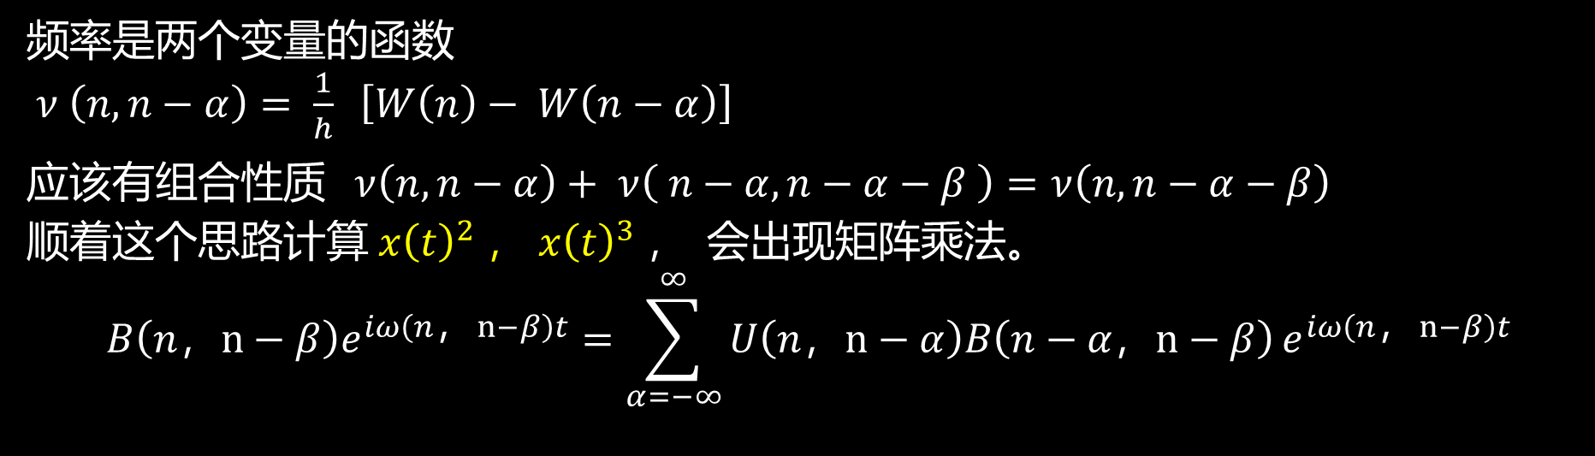
Werner Heisenberg
1925年，海森堡试图回答谱线的强度问题
可观测量: 谱线频率、强度......
频率 → 强度：Jump，二
The orbit x(t) is periodic, Frequency from Fourier-analyzing sharp classical orbits
Heisenberg's quantum-theoretical reformulation of the mechanical equations of atomic theory
频率是两个变量的函数
$ν \left(n, n−α\right)= \frac{1}{h} \left[W\left(n\right)− W\left(n−α\right)\right]$
应该有组合性质 $ν\left(n, n−α\right)+ ν\left( n−α, n−α−β \right)=ν\left(n, n−α−β\right)$
顺着这个思路计算 ${x\left(t\right)}^{2}$ ， ${x\left(t\right)}^{3}$， 会出现矩阵乘法。
$$B\left(n，n−β\right)e^{iω\left(n，n−β\right)t}=\sum_{α=−∞}^{∞}{U\left(n，n−α\right)B\left(n−α，n−β\right)}e^{iω\left(n，n−β\right)t}$$

Slide 30
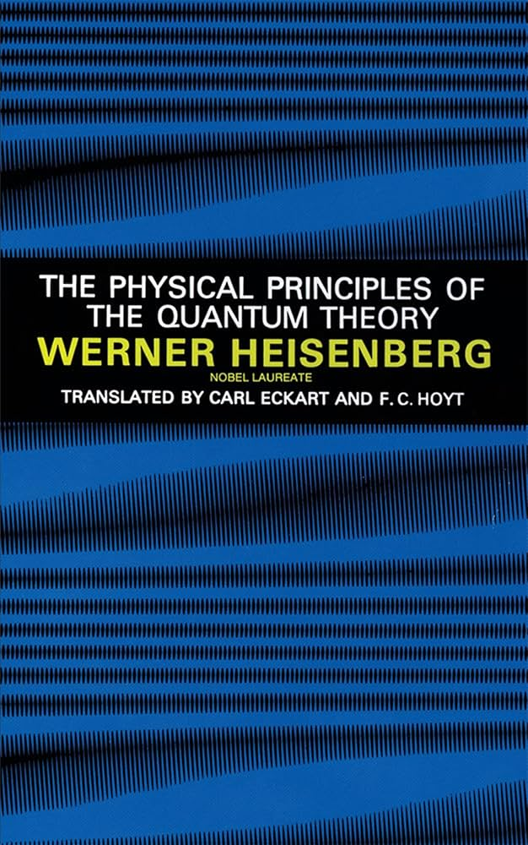
Werner Heisenberg
Werner Heisenberg, The Physical Principles of the Quantum Theory, Dover (1930).
这本关于量子理论的物理原理的书是 Carl Eckart, F. C. Hoyt 对海森堡1929年在芝加哥大学几场讲座的翻译整理。

Slide 31

Pascual Jordan
1921, Technische Hochschule Hannover
1923, 哥廷恩大学， 作为Richard Courant（1888-1972）的助手
1924，玻恩门下获得物理学博士学位
1925年， Born-Jordan 第一篇矩阵力学文章 Zur Quantenmechanik
Born-Heisenberg-Jordan, Zur Quantenmechanik II
1925-1926， 提出量子场论
1927 , 告诉泡利，四元数虚部与自旋角动量代数同
1939， 提出量子生物学
$p→−i ℏ∂_{x}$
Pascual Jordan, 1902-1980

Slide 32

Pascual Jordan
库朗那段时间有个青年助手约当 (时值21-22岁)参与了这本《数学物理方法》的写作过程。这个助手对这本书有什么具体的贡献，不好说，但是有一点是肯定的，这个青年对这本书的内容是非常精通的。他的名字出现在作者的致谢名单中。
创造量子力学的，都是懂数学的！ 如果您发现一个反例，那您得好好思考了。
Methoden der mathematischen Physik

Slide 33
Pascual Jordan
Max Born, Pascual Jordan, Elementare Quantenmechanik (基础量子力学), Springer (1930).

Slide 34

Pascual Jordan
Pascual Jordan 是量子统计的奠基人
玻恩1925-1926 把他的论文遗忘了半年
Statistische Mechanik auf quantentheoretischer Grundlage， 1933

Slide 35

Pascual Jordan
No one understands Quantum Mechanics better than Pascual Jordan
命运和人都欺负老实人
Anschauliche Quantentheorie—Eine Einführung in die Moderne Auffassung der Quantenerscheinungen, 1936

Slide 36


Pascual Jordan
1928， 产生-湮灭算符的反对易关系
1933， 非结合代数；约当代数
$$\left\{a, a^{+}\right\}= a a^{+}+ a^{+}a=1$$
满足对易关系 $AB=BA$ 和约当恒等式 $\left(AB\right)\left(AA\right)=A\left(B\left(AA\right)\right)$ 的非结合代数为约当代数

Slide 37

Wolfgang Pauli
1918-1921， University München, Ph. D 导师为索末菲
1921-1922， University Göttingen 给玻恩做助手
1922-1923， University Copenhagen 玻尔研究所
1923-1928， University Hamburg, 教授
1928-- University Zurich， 教授
其对量子力学的关键贡献，不相容原理 （1925）与泡利方程 （1927），是泡利在汉堡大学任上的成就。
1958: Ich war so dumm als ich jung war.
Wolfgang Pauli, 1900-1958

Slide 38



Wolfgang Pauli
泡利不相容原理，或曰自旋代数
泡利方程
$σ_{1}=\left|\begin{matrix}0 & 1 \\ 1 & 0\end{matrix}\right|$； $σ_{2}=\left|\begin{matrix}0 & −i \\ i & 0\end{matrix}\right|$; $σ_{3}=\left|\begin{matrix}1 & 0 \\ 0 & −1\end{matrix}\right|$
$$iℏ\frac{∂}{∂t} \left.|ψ\right\rangle =\left[\frac{1}{2m}{\left[σ∙\left(p−qA\right)\right]}^{2}+qφ\right]|\left.ψ\right\rangle$$
$\left.|ψ\right\rangle$=$\left.|\begin{matrix}ψ_{+} \\ ψ_{−}\end{matrix}\right\rangle$, spinor
He initially despised the matrix method of Born and Jordan as “Göttinger formaler Gelehrsamkeitsschwall” -Mehra

Slide 39

John von Neumann
冯诺伊曼，8岁学习微积分，12岁学习Borel的 Sur quelques points de la théorie des fonctions
1921，柏林大学，化工专业
1923， ETH， 化学； 同时在布达佩斯大学注册为数学专业博士生
1926， “集合论的公理化构造”，数学博士；获美国基金会
资助到哥廷恩大学，跟随希尔伯特研究集合论基础
1928， 柏林大学 Habilitationsschrift: Allgemeine Eigenwerttheorie symmetrischer Funktionaloperatoren
1932，Mathematische Grundlagen der Quantenmechanik
John von Neumann, 1903-1957

Slide 40

John von Neumann
测量原理：谓的量子力学前提就是量子测量假设，有以下三点：
1.每一个测量都改变被测对象。两个测量总互相干扰，除非可以用一个测量替代；
2.测量所造成的改变是这样的，此一测量总是有效的，即如果此后直接重复测量会得到同样的结果；
3.物理量用泛函算符描述。
希尔伯特空间与算子理论

Slide 41
Hermann Weyl
1904-1908 哥廷恩大学、慕尼黑大学
1908， 哥廷恩大学博士，导师为希尔伯特
1908-1913， 哥廷恩大学任职
1911， Über die asymptotische Verteilung der Eigenwerte
1918， Raum- Zeit- Materie
1927-1928， Zurich 大学讲授群论与量子力学
1928， Gruppentheorie und Quantenmechnik
1939， Classical Groups
1952， Symmetry
Hermann Weyl, 1885-1955

Slide 42

Hermann Weyl
1926年， 薛定谔发表 Quantisierung als Eigenwertproblem 一文，创立了波力学 (Wellenmechanik).
波力学是经典力学贴上了1922年薛定谔认识到的 “$iℏ$”标签
波力学要用经典闭合轨道案例证明正确性，于是引出解 “氢原子的薛定谔方程”问题。
Hermann Weyl 提供了帮助。
“对于外尔就如何处理方程 (7) 所给予的指导，我非常感激 (Für die Anleitung zur Behandlung der Gleichung (7) bin ich Hermann Weyl zu größtem Dank verpflichtet)” Part I, p.363
曹： 波力学， 不是波动力学。 波指的是 “相波”，粒子的相波。
“波动-力学”与“波-动力学”都与此无关。

Slide 43


Hermann Weyl
Weyl Quantization： In seeking for a consistent quantization scheme, Hermann Weyl devised this in 1927 it in an attempt to map symmetrized classical phase space functions to operators.
$$Φ\left(f\right)=\frac{1}{{\left(2π\right)}^{2}}\iint{\iint{f\left(q,p\right)e^{i\left[a\left(q−Q\right)+b\left(p−P\right)\right]/ℏ}dqdpdadb}}$$
Weyl Equation (??) and Weyl Spinor
$σ^{μ}∂_{μ}ψ=0$ ；${\overline{σ}}^{μ}∂_{μ}ψ=0$
Pauli 1933 论文称为 Weyl equation?

Slide 44

Hermann Weyl
Gruppentheorie für Quantenmechanik 曾被不懂群论的物理学家说成是 “群瘟”
群论可以在不具体求解是获取很多有用的信息，也因此量子力学才成为有用的理论。
Gruppentheorie und Quantenmechanik

Slide 45


Hermann Weyl
The gods have imposed upon my writing the yoke of a foreign tongue
that was not sung at my cradle.
Was dies heissen will, weiss jeder,
Der im Traum pferdlos geritten.
— Weyl, The classical groups 序

Slide 46
Eugene Wigner
Eugene Wigner’s contribution to the theory of atomic nucleus and elementary particles, “particularly through the discovery and application of fundamental symmetry principles”.
1921, Technishce Hochshule Berlin
(具体日子不详)，受索末菲推荐到哥廷恩大学给希尔伯特做助手.
在哥廷恩决定做物理研究。
Eugene Wigner, 1902-1995

Slide 47


Eugene Wigner
维格纳函数: 转动算符$D\left(R\right)$ 的矩阵元为 $D_{m′m}^{j}\left(R\right)= \left\langle jm′ | e^{\frac{−in ∙J }{ℏ}φ} | jm\right\rangle$ , $J$ 是作为转动生成元的角动量， $n$是转动方向， $φ$ 是转动角。
Wigner’s Theorem (1931): any transformation of ray space that preserves the absolute value of the inner products can be represented by a unitary or antiunitary transformation of Hilbert space, which is unique up to a phase factor.
Gruppentheorie und ihre Anwendung auf die Quantenmechanik der Atomspektren, 1931

Slide 48
结束语
ἕστι γᾀρ ἕν.
Es ist gar eins.
彼乃“一’而已！
量子力学是一门数学物理；
它的物理基础、数学基础只能出自有数学、物理传统的哥廷恩；
量子理论的建立是一场头脑风暴的结果。头脑是用哲学和数学武装了的头脑；
量子力学成型后不久，物理学中心和工作语言转移了, 物理学丢失了哲学；
{Latin/Italiano; Deutsch/ Française/English；American English}
量子力学是原始文献齐全的新学问 。

Slide 49

谢 谢！
很无奈地说句实话，我无力理解量子力学的奥义，也无力理解其创造过程的诀窍，更不理解学术评价的门道，本报告不过提供一些纸面上的历史罢了。更多内容，敬请关注曹则贤 “纪念量子力学诞生一百周年”专栏，《物理》53(2), 2024 至 54 (12), 2025.

Slide 50



